Slide 1




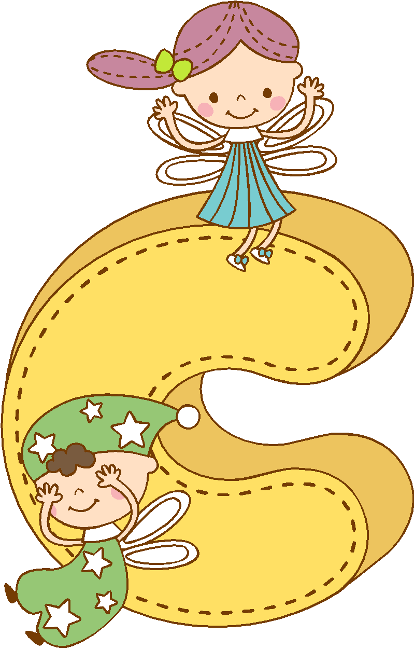






TRƯỜNG TIỂU HỌC SÀI ĐỒNG
Tiếng Việt 3
Luyện tập: Viết đoạn văn ngắn nêu lí do em thích hay không thích một nhân vật trong câu chuyện em đã đọc.
Giáo viên: Nguyễn Thị Thúy
Notes:
更多模板123图文旗舰店：666

Slide 2


Slide 3
Em hãy kể tên một số câu chuyện và em thích nhân vật nào trong những câu chuyện đó.

Slide 4
Thứ ngày tháng năm 2022
Tiếng Việt
Luyện tập: Viết đoạn văn ngắn nêu lí do em thích hay không thích một nhân vật trong câu chuyện em đã đọc.
Notes:
更多模板123图文旗舰店：666

Slide 5

- Trao đổi với bạn về một nhân vật trong câu chuyện đã đọc
- Viết đoạn văn ngắn nêu lí do em thích hay không thích một nhân vật trong câu chuyện em đã đọc.

Slide 6


Slide 7
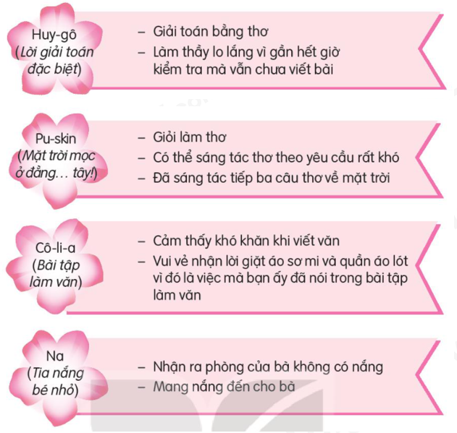
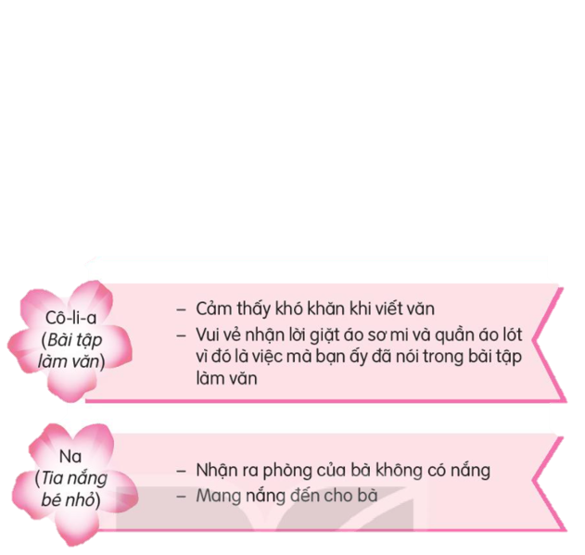
01
Trao đổi với các bạn suy nghĩ của mình về các nhân vật trong câu chuyện đã đọc.
G: Đọc những câu chuyện gợi ý dưới đây để nhớ lại các chi tiết về những nhân vật đã đọc.

Slide 8

- Em muốn nói về nhân vật nào trong các truyện đã đọc hoặc nghe.
- Lí do em thích hoặc không thích nhân vật ấy.
- Em dựa vào đặc điểm, lời nói, việc làm của nhân vật để nói lí do em thích hoặc không thích nhân vật ấy.
Thảo luận nhóm 4

Slide 9


Slide 10

02
Viết đoạn văn ngắn nếu lí do em thích hoặc không thích một nhân vật trong câu chuyện em đã đọc.
G: - Em muốn viết về nhân vật nào?
- Đặc điểm của nhân vật ấy làm em ấn tượng là gì?
- Nhân vật ấy có suy nghĩ và việc làm như thế nào?
- Em thích hay không thích nhân vật ấy?
- Vì sao em thích hoặc không thích nhân vật ấy?

Slide 11


03
Trao đổi đoạn văn của em với bạn, chỉnh sửa và bổ sung ý hay.
- Đổi bài với bạn
- Đọc bài của bạn, góp ý với bạn về cách dùng từ, câu, cách diễn đạt,…
- Chỉnh sửa, bổ sung hợp lí

Slide 12


Slide 13
Kể lại một câu chuyện mà em thích, nêu lí do vì sao em thích câu chuyện đó.

Slide 14


Hoàn thành đoạn văn.
Chuẩn bị bài mới.

Slide 15
Chào tạm biệt!

